Slide 1
UPISI U SREDNJE ŠKOLE ELEMENTI I KRITERIJI
Školska godina 2014./2015.
Osnovna škola mertojak
PEDAGOGINJA ANA ŠABIĆ

Slide 2
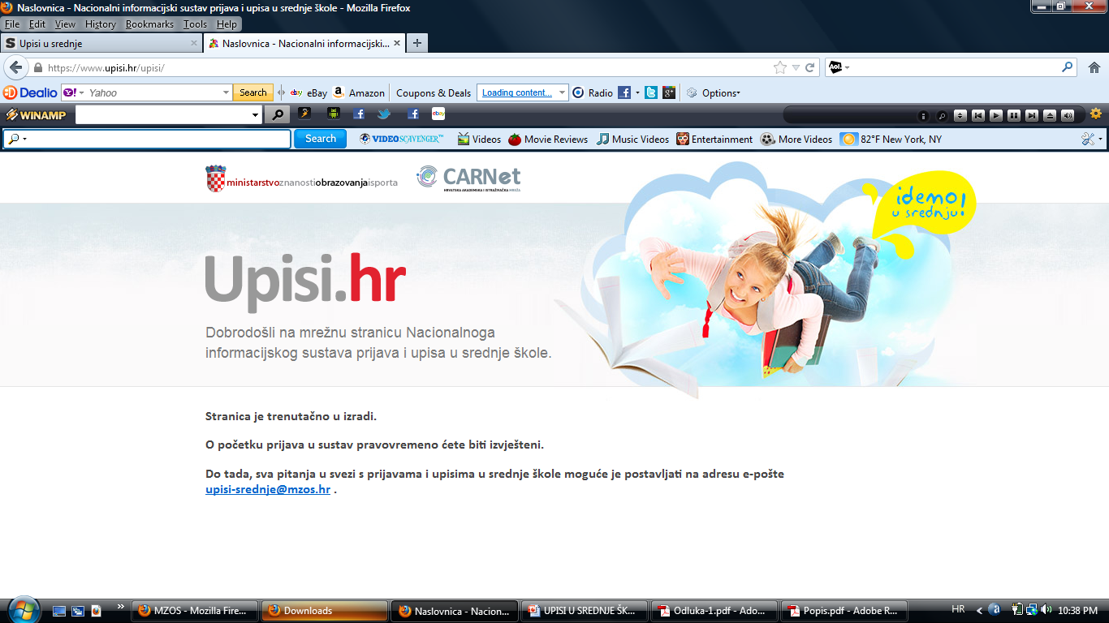
UPISI U SREDNJE ŠKOLE
Učenici se prijavljuju i upisuju putem mrežne stranice
Nacionalnog informacijskog sustava prijava i upisa u
srednje škole www.upisi.hr

Slide 3
UPISI U SREDNJE ŠKOLE
Svoje korisničko ime i lozinku učenici će dobiti od
administratora imenika (učiteljica informatike
Jadranka Ivanušić)
NAKNADNO:
Informacije o postupku prijave i upisu!

Slide 4
U svakome upisnom roku kandidat se može prijaviti za
upis u najviše 6 obrazovnih programa.

Slide 5
I. ZAJEDNIČKI ELEMENTI VREDNOVANJA
II. POSEBNI ELEMENTI VREDNOVANJA
III. DODATNI ELEMENTI VREDNOVANJA

Slide 6
I. ZAJEDNIČKI ELEMENTI ZA UPIS:
prosjeci svih zaključnih ocjena svih nastavnih predmeta na dvije decimale u posljednja četiri razreda osnovnoga obrazovanja; 20 BODOVA
- za upis u programe za stjecanje strukovne kvalifikacije i programe obrazovanja za vezane obrte u trajanju od najmanje tri godine, vrednuju se i zaključne ocjene u posljednja dva razreda osnovnoga obrazovanja iz nastavnih predmeta Hrvatski jezik, Matematika i prvi strani jezik; 50 BODOVA
- za upis u gimnazijske programe i programe obrazovanja za stjecanje strukovne kvalifikacije u trajanju od najmanje četiri godine, vrednuju se i zaključne ocjene u posljednja dva razreda osnovnoga obrazovanja iz nastavnih predmeta Hrvatski jezik, Matematika i prvi strani jezik te triju nastavnih predmeta važnih za nastavak obrazovanja u pojedinim vrstama obrazovnih programa (2 s Popisa predmeta važnih za nastavak obrazovanja, 1 samostalno određuje škola) 80 BODOVA

Slide 7
POPIS PREDMETA POSEBNO VAŽNIH ZA UPIS
- na web stranici www.upisi.hr
- kod razrednika i pedagoginje

Slide 8
RAČUNANJE BODOVA STRUKOVNE ŠKOLE (TRAJANJE NAJMANJE TRI GODINE)
RAZRED | UČENIK
5. | 5.00
6. | 5.00
7. | 5.00
8. | 5.00
UKUPNO: | 20 BODOVA
UKUPNO: 50 BODOVA
RAZRED | HRVATSKI | MATEMATIKA | STRANI JEZIK
7. | 5 | 5 | 5
8. | 5 | 5 | 5
UKUPNO: | 10 | 10 | 10 | 30 BODOVA

Slide 9
RAČUNANJE BODOVA GIMNAZIJE I STRUKOVNE ŠKOLE (ČETIRI GODINE)
RAZRED | UČENIK
5. | 5.00
6. | 5.00
7. | 5.00
8. | 5.00
UKUPNO: | 20 BODOVA
UKUPNO: 80 BODOVA
RAZRED: | HRVATSKI | MAT | STRANI JEZIK | PREDMET 1 | PREDMET 2 | PREDMET 3
7. | 5 | 5 | 5 | 5 | 5 | 5
8. | 5 | 5 | 5 | 5 | 5 | 5
UKUPNO | 10 | 10 | 10 | 10 | 10 | 10 | 60

Slide 10
MINIMALNI BODOVNI PRAG
Ne utvrđuje se minimalni broj bodova!

Slide 11
II. POSEBAN ELEMENT VREDNOVANJA:
Učenici s teškoćama u razvoju (prilagođeni program, individualizirani pristup, poseban program)
Učenici sa zdravstvenim teškoćama: teže zdravstvene teškoće ili dugotrajno liječenje koje je utjecalo na obrazovne rezultate ili sužava izbor srednjoškolskog obrazovanja 1 bod
1. Mišljenje školskog liječnika (Dr. Fani Balarin, ambulanta Mertojak)
2. Mišljenje službe za profesionalno usmjeravanje Hrvatskog
zavoda za zapošljavanje. (Služba za PU izdaje mišljenje na
temelju prethodno izdanog mišljenja školskog lijčnika)

Slide 12
c) Učenici koji žive u otežanim uvjetima 1 bod
živi uz jednoga i/ili oba roditelja s dugotrajnom teškom bolesti (Priložiti liječničku potvrdu o bolesti roditelja)
živi uz dugotrajno nezaposlena oba roditelja, u smislu članka 2. Zakona o poticanju zapošljavanja (N. N., br. 57/12 i 120/12) (Priložiti potvrdu iz područnog ureda Hrvatskog zavoda za zapošljavanje)
Iz Zakona: ”u evidenciji tijela nadležnog za vođenje evidencije o nezaposlenima, kao nezaposlena osoba vodi neprekidno duže od dvije godine te se zapošljava na temelju ugovora o radu”
ako je učeniku jedan roditelj preminuo (Priložiti presliku smrtovnice)

Slide 13
živi uz samohranoga roditelja (roditelj koji nije u braku i ne živi u izvanbračnoj zajednici, a sam skrbi i uzdržava svoje dijete) korisnika socijalne skrbi, u smislu članaka 4, 21. i 30. Zakona o socijalnoj skrbi (N. N., br. 157/2013) te posjeduje rješenje ili drugi upravni akt centra za socijalnu skrb ili nadležnoga tijela u jedinici lokalne ili područne (regionalne) jedinice i Grada Zagreba o pravu samohranoga roditelja korisnika socijalne skrbi
(Priložiti potvrdu nadležnih institucija)
ako je kandidat dijete bez roditelja ili odgovarajuće roditeljske skrbi, u smislu čl. 21. Zakona o socijalnoj skrbi.
(Priložiti potvrdu Centra za socijalnu skrb)

Slide 14
III. DODATNI ELEMENT VREDNOVANJA
Upis u programe likovne umjetnosti i dizajna
Upis u programe glazbene umjetnosti
Upis u programe plesne umjetnosti
Upis u razredne odjele za sportaše
Učenici koji su zainteresirani za upis u navedene programe –
individualno informiranje kod pedagoginje

Slide 15
NATJECANJA IZ ZNANJA
(hrvatski jezik, matematika, strani jezik, 2 predmeta važna za upis, 1 samostalno određuje srednja škola)
DRŽAVNA/MEĐUNARODNA NATJECANJA
PRVO, DRUGO ILI TREĆE mjesto kao pojedinac u 5., 6., 7. ili 8. razredu osnovnog obrazovanja izravan upis
1. mjesto kao član skupine u posljednja četiri razreda osnovnog obrazovanja 3 boda
2. mjesto kao član skupine u posljednja četiri razreda osnovnog obrazovanja 2 boda
3. mjesto kao član skupine u posljednja četiri razreda osnovnog obrazovanja 1 bod

Slide 16
SPORTSKA NATJECANJA
Natjecanja školskih sportskih društava
Učenici koji su na državnom natjecanju kao članovi ekipe osvojili prvo mjesto 3 boda
Učenici koji su na državnom natjecanju kao članovi ekipe osvojili drugo mjesto 2 boda
Učenici koji su na državnom natjecanju kao članovi ekipe osvojili treće mjesto 1 bod

Slide 17
Dodatne informacije:
“O D L U K A O ELEMENTIMA I KRITERIJIMA ZA
IZBOR KANDIDATA ZA UPIS U I. RAZRED
SREDNJE ŠKOLE U ŠKOLSKOJ GODINI 2014./2015.”
www.upisi.hr

Slide 18
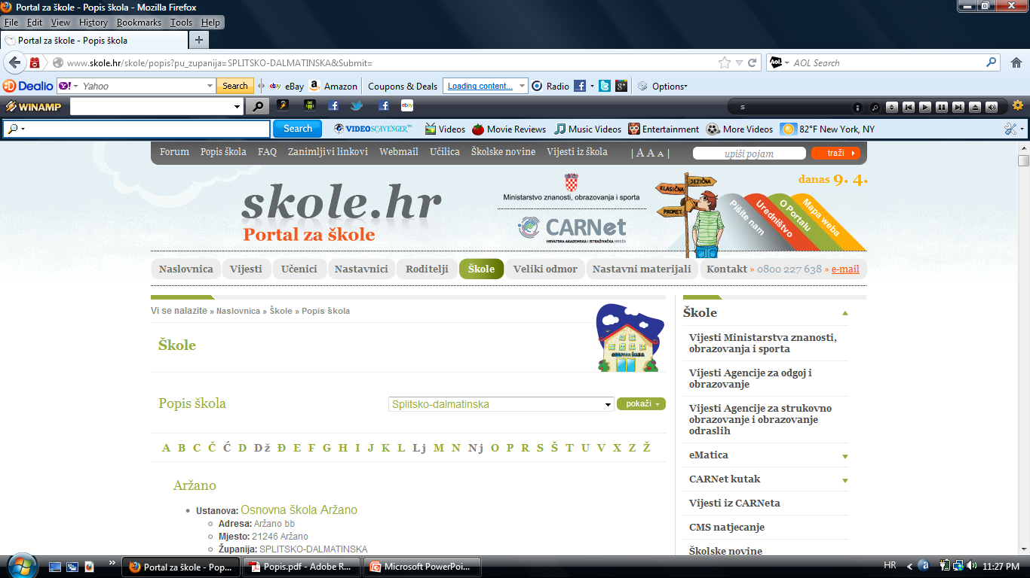
POPIS SREDNJIH ŠKOLA
Na portalu za škole www.skole.hr

Slide 19
Brošura za upis učenika u srednju školu:
KAMO NAKON OSNOVNE ŠKOLE ?
Elektronski oblik brošure nalazi se na web stranici
Hrvatskog zavoda za zapošljavanje
www.hzz.hr

Slide 20
.
Za dodatne informacije i/ili pomoć slobodno se
obratite psihologinji ili pedagoginji!

